Slide 1
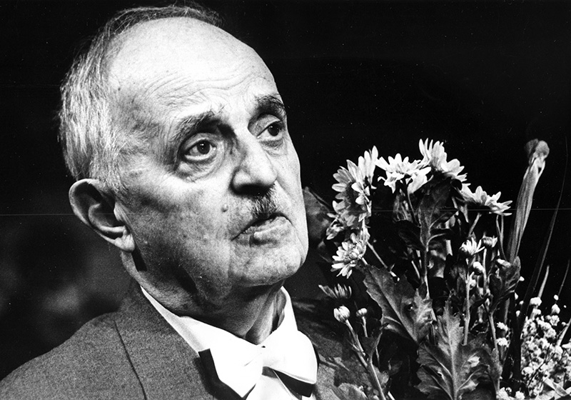
Литературная витрина по творчеству Ю.М.Магалифа
«Он наш талантливый земляк»

Slide 2
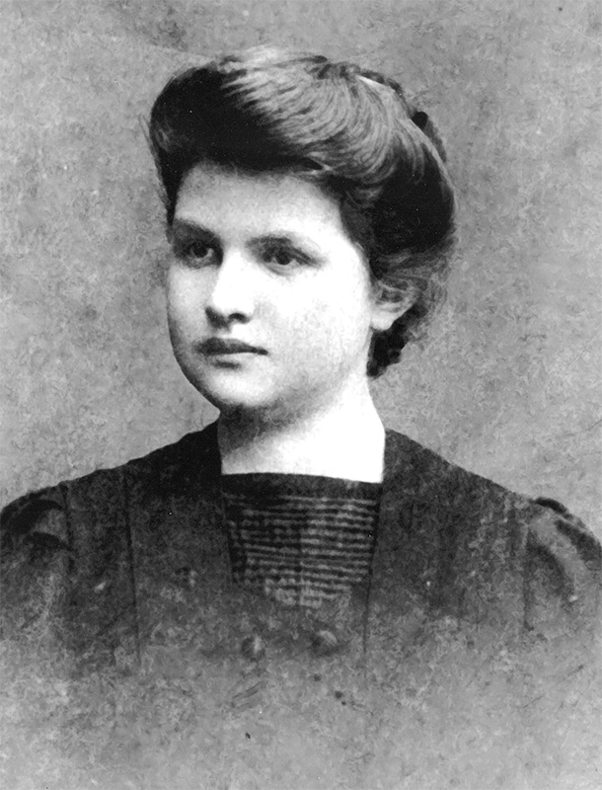
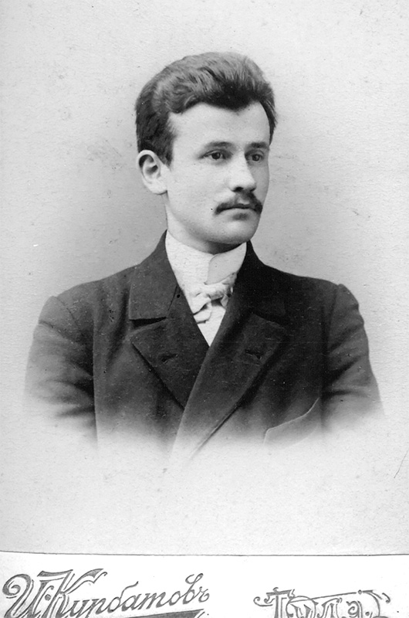
Юрий Михайлович Магалиф родился 16 июля 1918 года в семье провизора и польской графини (Миткевич). Его мать — наполовину цыганка. Детство и юность прошли в Ленинграде. В 1935 году вместе с матерью был репрессирован и сослан в Казахстан.
Вернувшись в Ленинград, учился в театральном институте на актёра-чтеца.
Мать Софья Михайловна
Отец Михаил Яковлевич

Slide 3
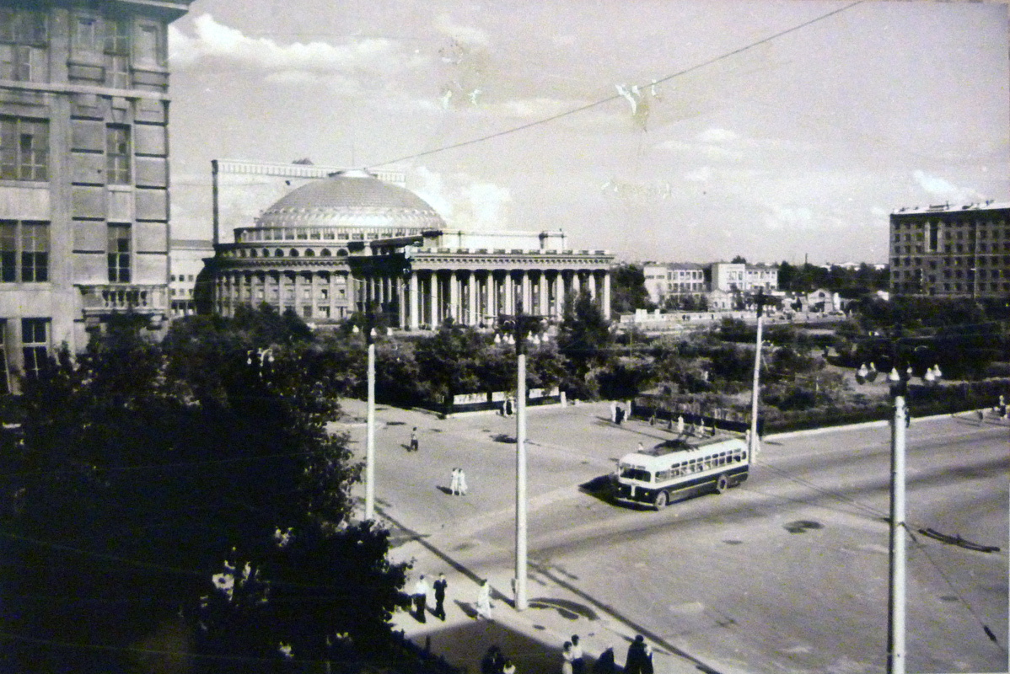
В 1938 году женится, тогда же у него рождается сын. В 1941 году его арестовывают по 58 статье (контрреволюционная деятельность) в связи с тем, что в его вещах найдены стенограммы первого съезда писателей, и отправляют в лагерь возле Новосибирска. «Я воспринимаю это как подарок судьбы, — говорил о своей ссылке в Новосибирск Юрий Магалиф. Я попал в молодой, быстро растущий город, который жадно впитывал в себя культуру»

Slide 4
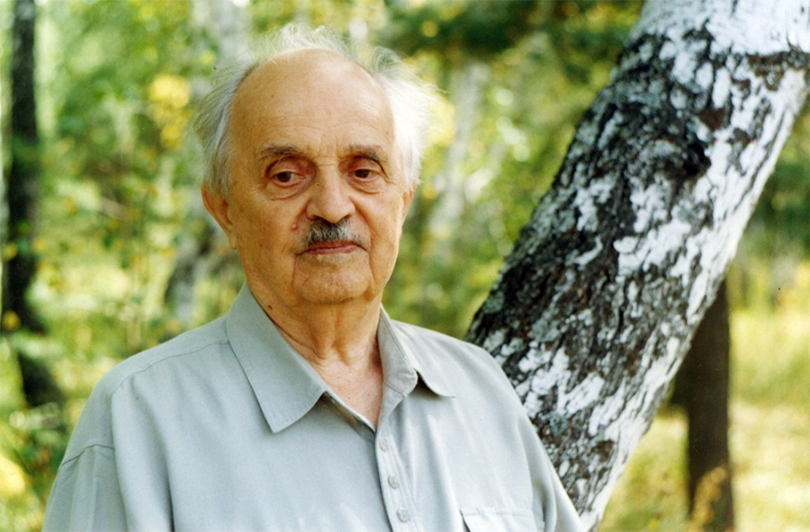
Чуть больше чем через две недели после освобождения, 27 апреля 1946 г. Ю.М. Магалиф стал артистом Новосибирской филармонии. Он всегда гордился и дорожил тем, что тысячи людей благодаря ему познакомились с богатствами российской, советской и зарубежной прозы и поэзии. Кроме филармонических концертов, была ещё одна сторона его артистической деятельности – работа на радио. Как артист, Юрий Михайлович объездил с концертами всю Сибирь.

Slide 5
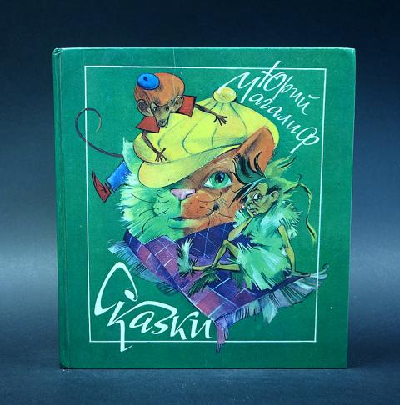
Печататься в Новосибирске Ю.М. Магалиф начал в 1957 г.
Всего перу Магалифа принадлежат 36 прозаических произведений: повестей, рассказов, стихотворений, пьес, сказок.
Юрий Магалиф - настоящий Сказочник! Для детей он написал более десятка сказочных произведений: от небольших сказок до сказочных повестей.

Slide 6
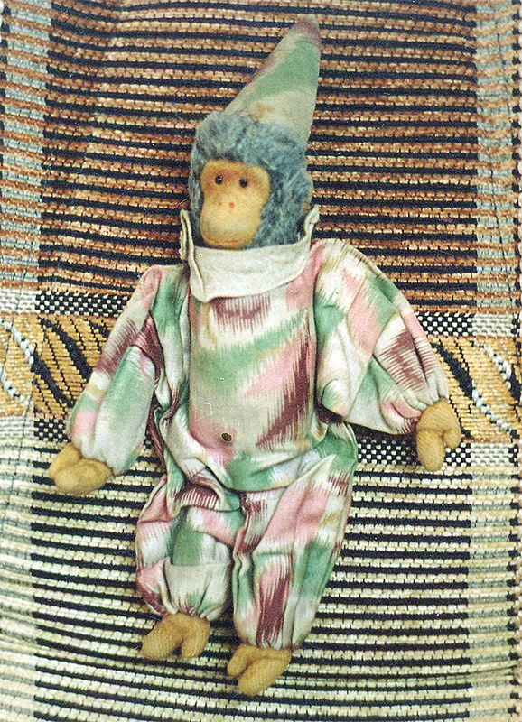
Первая сказка «Приключения Жакони» была написана в 1957 году. В это время артист Ю. Магалиф вел на новосибирском радио передачу о природе. Юные слушатели попросили его прочитать сказку. И он ее прочитал. И не просто прочитал, а сам написал ее! Он «оживил» обезьянку, бережно хранимую его супругой Ириной Михайловной Николаевой в качестве талисмана. Обезьянка была подарена на первый в ее жизни День рождения. Сделали игрушку руки любящей матери. Как же обезьянке не ожить? Так артист стал писателем.

Slide 7
Жаконя, маленькая тряпичная обезьянка, которую Мальчику сшила его Мама.
Кто бы мог подумать, что на его долю выпадут такие приключения?
Путешествие в далёкую Сибирь, опасное знакомство с обманщиками-котами,
плен у Сороки… Что ещё ждёт Жаконю, прежде чем он наконец-то вернётся к Мальчику?

Slide 8
Следующая сказка Юрия
Магалифа «Бибишка – Славный Дружок», написана в 1960 г. Сказка очень хорошая, трепетная, человечная, живая до тех пор, пока на свете будет жить хоть один мальчик, ведь именно для мальчиков она и написана,
поскольку именно мальчики и играют с разного рода машинками,
зачастую до самой старости.

Slide 9
Третья сказка Юрия Магалифа,
«Типтик» 1968г.,
Жил да был Тимофей Птахин, но все звали его просто - Типтик. И ничего особенного с ним не происходило. Ходил Типтик в школу. В первый класс, потом во второй, потом - перешёл в третий... Но случайное знакомство с говорящим Вороном всё меняет. И мальчик попадает в волшебный город, где всё за людей делают роботы.
Не надо больше учиться, ходить на работу и даже волноваться!
Хорошо ли жителям в таком городе?

Slide 10
В 1981 году увидел свет «Кот Котькин» -
чудесная сказка о добром клоуне, чародейном профессоре, самовлюбленной
ведьме и очаровательном говорящем коте зеленого цвета.
Говорящих котов на свете много, но вот зеленых говорящих котов вы, скорее всего, никогда не встречали. Если так,
обязательно прочитайте «Котькина» - он и впрямь в своем роде единственный.

Slide 11
Следующая сказка, «Успех трава», была опубликована в 1988 году.Вот если бы – раз! – и сразу стать директором школы, или укротителем тигров, или звездой экрана, или… Как часто об этом мечтают мальчишки и девчонки, да иногда и взрослые!
А вот Кате Карамелькиной повезло – ей помог подарок феи. Волшебная травинка-былинка может исполнить любое желание! И, конечно, Катя стесняться не стала… Вот только «повезло» ли Кате? Сможет ли она гордиться своими «успехами», и нужно ли волшебство, чтобы стать хорошим человечком, вы узнаете, прочитав сказочную повесть.

Slide 12
Следующая сказка появилась в 1991 году, «Приключения Городовичка». Эту сказку-повесть Юрий Магалиф посвятил 100-летию Новосибирска.
Ю. Магалиф: «Городовичок – известный персонаж, который стал символом Новосибирска.
Ребенок, который прочитает эту книжку, узнает, каким был город. Что было здесь на этом месте до того, как город начал строиться.»

Slide 13
Следующая, самая большая по объему сказка называется «Генерал Картошкин и его подвиги» 1996г., хотя сборник, который она открывает, носит название «Приключения и подвиги генерала Картошкина».
Повесть состоит из двух частей.
В первой действие происходит в
Новосибирске и рассказывает про соседок Картошкина, которых он спасает от разных напастей. Во второй–бравый генерал вылетает в Сибирскую тайгу, где некая колдунья украла малыша, которого, натурально, надо спасти и вернуть друзьям.

Slide 14
Последние сказки – «Мой любимый Бука» и «Деревянная кошка».
«Мой любимый Бука»-
когда закрывается на ночь игрушечный магазин «У Митрофана», и люди уходят спать, просыпаются игрушки и ведут беседы, влюбляются, ссорятся – точно, как мы. Когда магазин открывается, игрушки, не договорив, не долюбив, не выяснив до конца отношений, умолкают. Но и люди, и игрушки во время этих вынужденных перерывов не выключаются, а продолжают думать, чувствовать, страдать.

Slide 15
«Деревянная кошка» – появилась в 2000 году. Что мог писать 82-летний писатель, находясь в кардиологическом отделении больницы? Конечно, сказку. Сказку о Любви. Сказку, в которой любовь маленького пса оживляет старую, никому не нужную деревянную кошку-игрушку. Удивительно. Но иначе это был бы не Магалиф. «Ма-га-лиф: Маг. Миф. Да еще Халиф!» – шутил известный литературовед В. Я. Лакшин

Slide 16
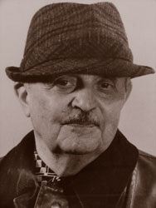
Юрий Магалиф – не просто сказочник, он новосибирский сказочник. Он жил в Новосибирске, бродил по городу, улицам. В нём одном соединился сказочник, поэт и живописец, артист-чтец и радиожурналист, писатель и публицист. Во всех этих ипостасях он выступает как Мастер, который всегда, всем своим творчеством, нёс людям идеалы высокого искусства, идеи добра и гуманизма.

Slide 17
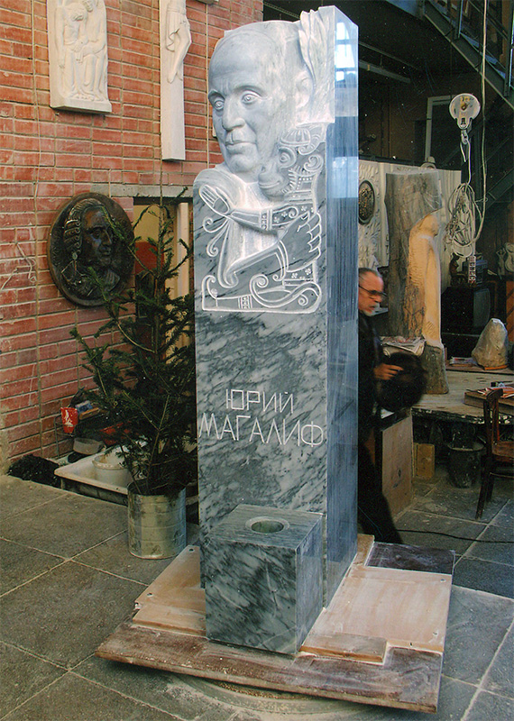
Юрий Михайлович Магалиф ушёл из жизни 28 января 2001 года. Похоронен на Заельцовском кладбище Новосибирска. На могиле писателя установлен надгробный памятник, который изображает добродушного мужчину с прижавшейся к нему обезьянкой. Крохотная обезьянка Жаконя, полюбившаяся всем детям, стала домашним талисманом, семейной реликвией, символом заботы и любви.
В честь Ю.Магалифа названа улица в Заельцовском районе города Новосибирска.
Также имя Магалифа носит одна из библиотек Новосибирска.
скульптор
Владимир Грачёв

Slide 18
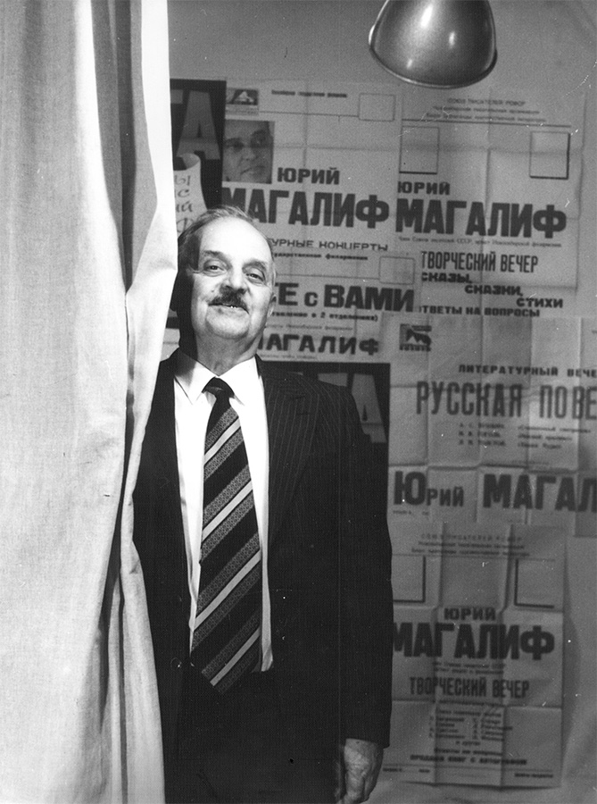
В одном из стихотворений Юрий Магалиф писал:
Конечно, смерть меня
догонит. Друзья отходную споют, А «Приключения Жакони», глядишь, Меня переживут…

